Slide 1



Introduction to Distributed and Embedded Multi-agent Systems
Carlos Eduardo Pantoja¹
Nilson Mori Lazarin^{1,2}
1. Centro Federal de Educação Tecnológica (CEFET/RJ) - 2. Universidade Federal Fluminense (UFF), Brasil
Junho, 2024

Slide 2
COMMUNICATION BETWEEN EMBEDDED MAS
Notes:
<número>

Slide 3
Open Multi-Agent System
Um SMA pode ser Aberto, dessa forma é possível:
troca de mensagens com agentes estrangeiros;
entrada ou saída de agentes no SMA.
Notes:
<número>

Slide 4

Open MultiAgent System
MAS
MAS
MAS
MAS
Notes:
<número>

Slide 5
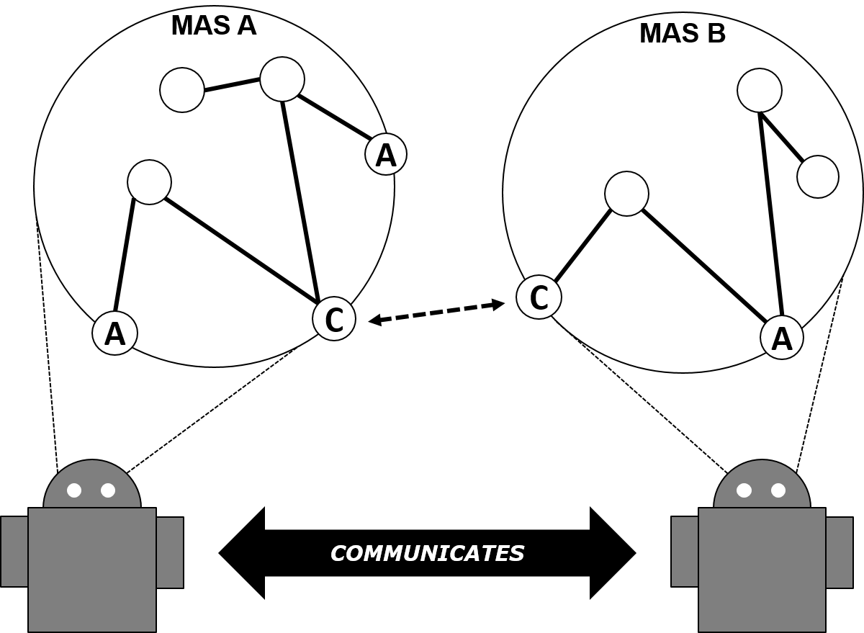
Agentes Comunicadores
Notes:
<número>

Slide 6
Agentes Comunicadores: Middleware IoT
MAS A
MAS B
A
ContextNet
C
A
C
A
Notes:
<número>

Slide 7
Agentes Comunicadores: Middleware IoT
O ContextNet é um middleware que visa a aplicações colaborativas abrangentes de pequena e grande escala, como monitoramento on-line ou coordenações de atividades de entidades móveis e compartilhamento de informações.
Notes:
<número>

Slide 8

Agentes Comunicadores: Middleware IoT
MAS A
A
A
C
Notes:
<número>

Slide 9
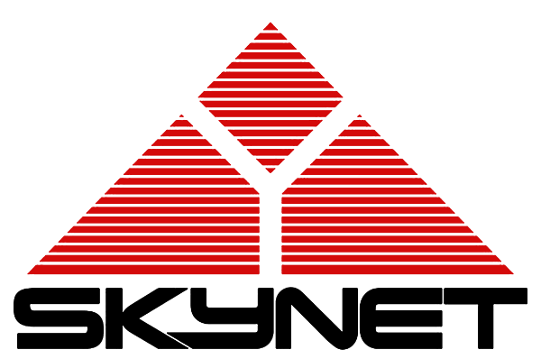
Agentes Comunicadores: Middleware IoT
MAS A
A
A
C
Notes:
<número>

Slide 10

Agentes Comunicadores: Middleware IoT
MAS B
MAS A
A
C
C
A
A
Notes:
<número>

Slide 11
Agentes Comunicadores: Middleware IoT
MAS B
MAS A
A
C
C
A
A
Servidor Comunitário
Endereço: skynet.chon.group
Porta: 5500
Notes:
<número>

Slide 12
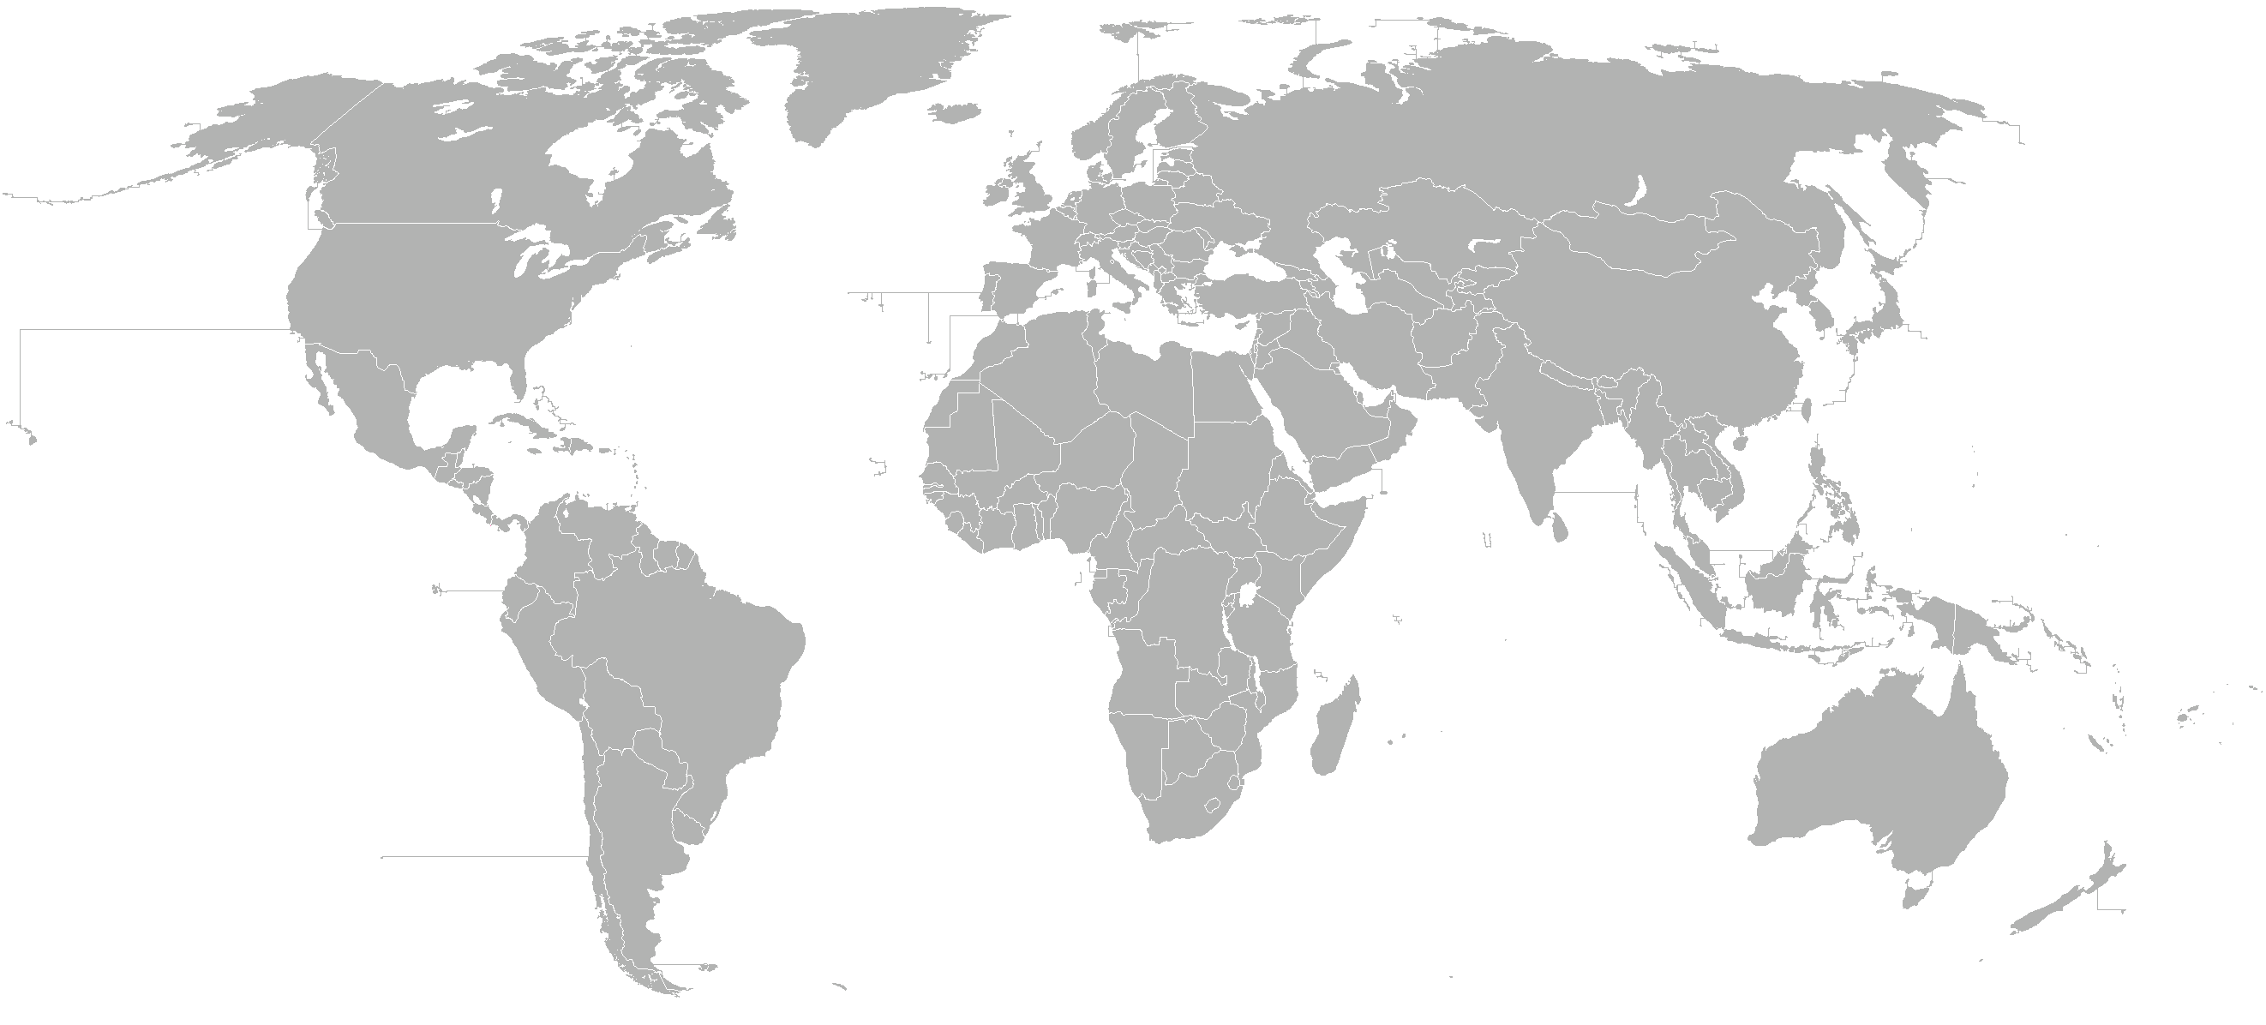

SkynetServer: Geograficamente Distribuídos
Notes:
<número>

Slide 13
Agentes Comunicadores: Ações Internas
Communicator Internal Actions:
.sendOut(agentUuid, force, message)
envia uma mensagem de um agente comunicador para outro comunicador de um SMA distinto.
.connectCN(servidor, porta, UUID)
se conecta ao servidor IoT com um id específico para o agente.
.disconnectCN
desconecta do servidor IoT atualmente conectado.
Notes:
<número>

Slide 14

Hello SkyNet
Notes:
<número>

Slide 15

Hello SkyNet
Notes:
<número>

Slide 16

Hello SkyNet
Notes:
<número>

Slide 17
Exemplo: Comunicação entre SMA Embarcados
Notes:
<número>

Slide 18
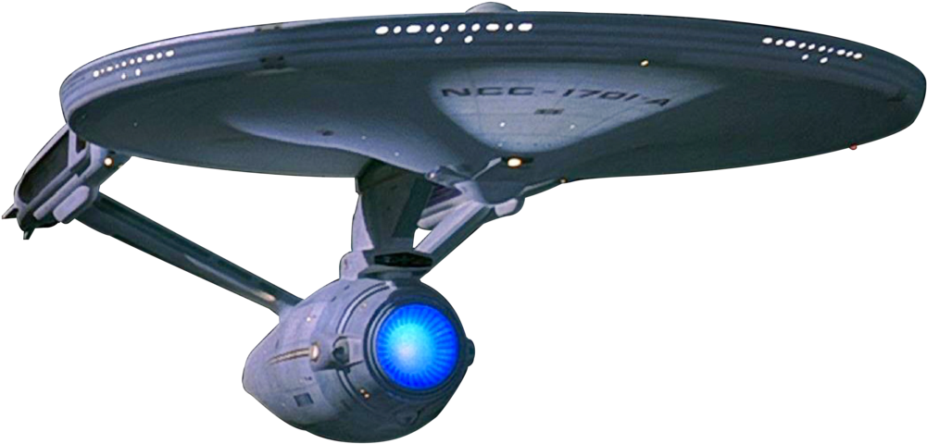
Exemplo: Comunicação entre SMA Embarcados
Embedded MAS enterprise
Notes:
<número>

Slide 19
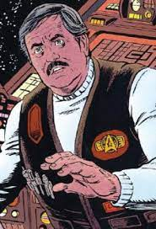
Exemplo: Comunicação entre SMA Embarcados
agent scott
Embedded MAS enterprise
Notes:
<número>

Slide 20
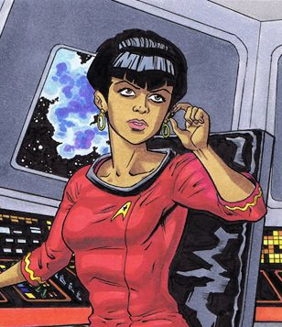
Exemplo: Comunicação entre SMA Embarcados
agent scott
agent uhura
Embedded MAS enterprise
Notes:
<número>

Slide 21
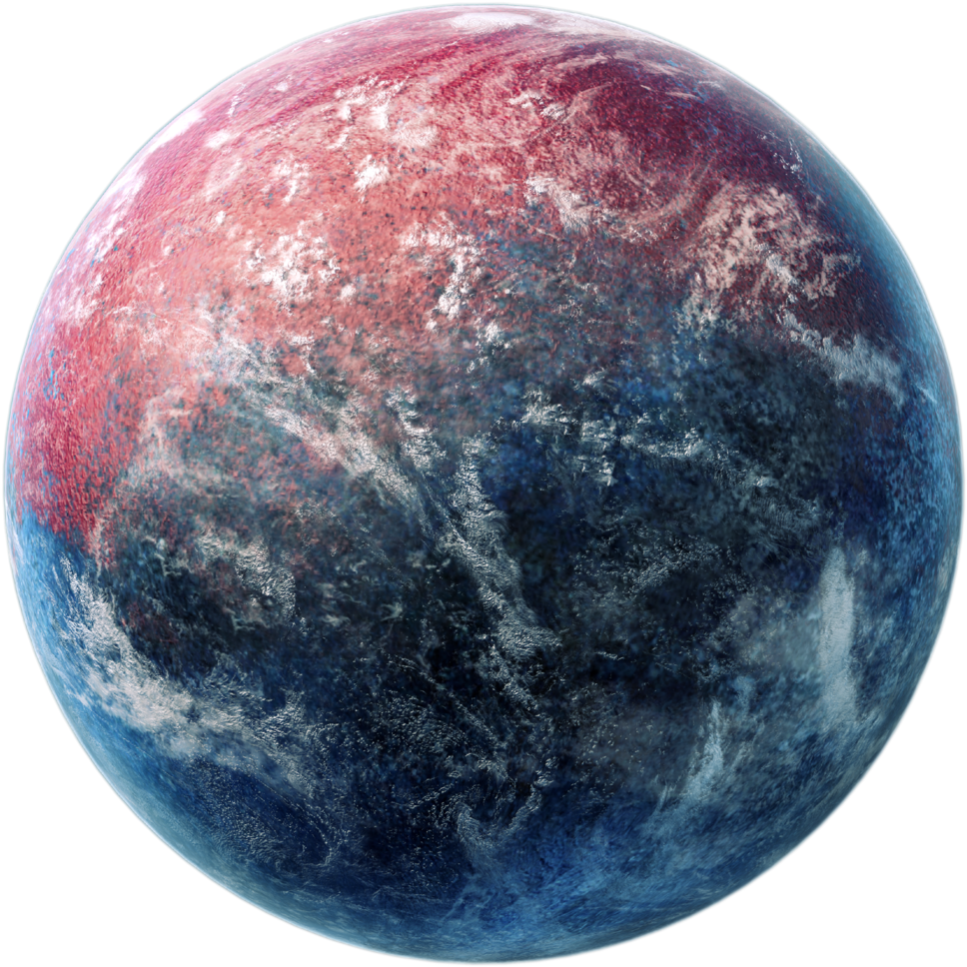
Exemplo: Comunicação entre SMA Embarcados
agent scott
agent uhura
Embedded MAS bajor
Embedded MAS enterprise
Notes:
<número>

Slide 22
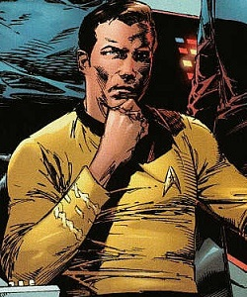
Exemplo: Comunicação entre SMA Embarcados
agent kirk
agent scott
agent uhura
Embedded MAS bajor
Embedded MAS enterprise
Notes:
<número>

Slide 23

Exemplo: Comunicação entre SMA Embarcados
This is Lieutenant Nyota Uhura, Communications officer.
Notes:
<número>

Slide 24
Exemplo: Comunicação entre SMA Embarcados
This is Lieutenant Nyota Uhura, Communications officer.
Kirk to Enterprise...
Damage report!
Notes:
<número>

Slide 25
Exemplo: Comunicação entre SMA Embarcados
This is Lieutenant Nyota Uhura, Communications officer.
Kirk to Enterprise...
Damage report!
Commander Kirk, Deck 2 compromised!
Notes:
<número>

Slide 26
Exemplo: Comunicação entre SMA Embarcados
Notes:
<número>

Slide 27
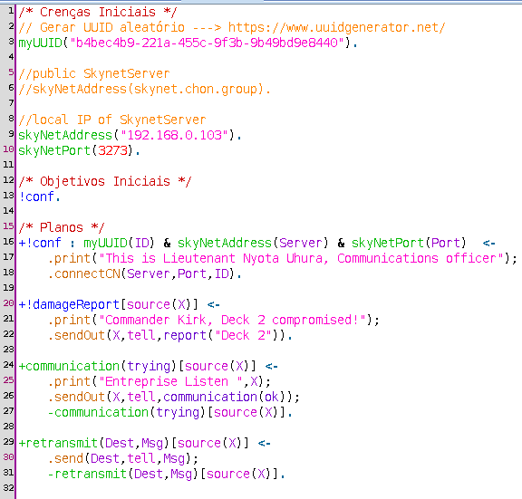
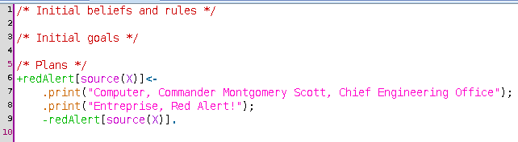
Exemplo: Comunicação entre SMA Embarcados
https://sourceforge.net/p/chonos/examples/ci/master/tree/03-limitedOpenMultiAgent/limitedOpenExample01/ncc_1701/
Notes:
<número>

Slide 28
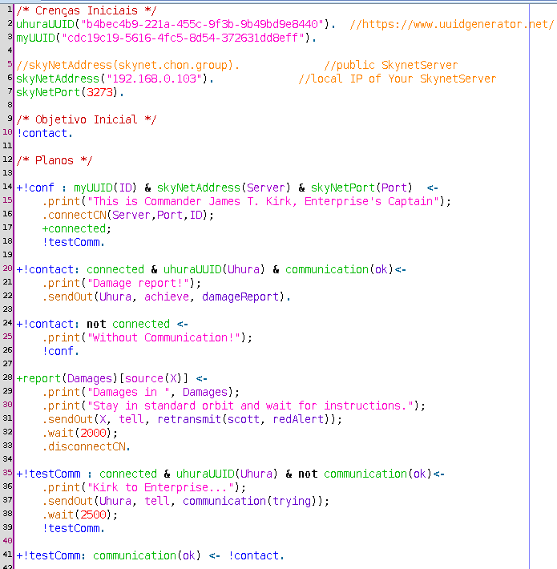
Exemplo: Comunicação entre SMA Embarcados
https://sourceforge.net/p/chonos/examples/ci/master/tree/03-limitedOpenMultiAgent/limitedOpenExample01/bajor/
Notes:
<número>

Slide 29
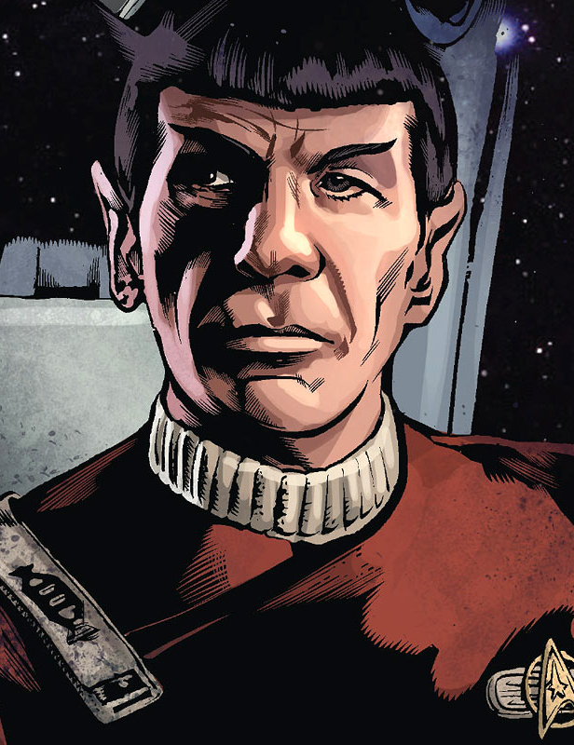
Exemplo: Bio-Inspired Protocol
Computer, Commander James T. Kirk, Enterprise's Captain! I'm aboard!
Notes:
<número>

Slide 30
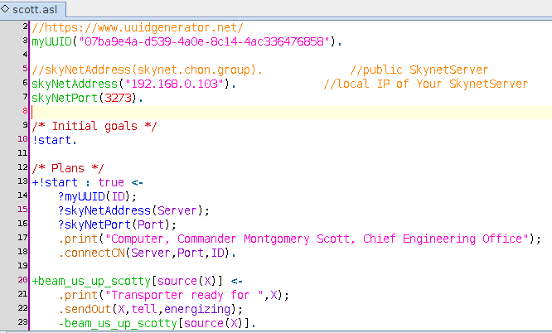
Exemplo: Bio-Inspired Protocol
https://sourceforge.net/p/chonos/examples/ci/master/tree/04-openMultiAgent/openMASExample01/ncc_1701/
Notes:
<número>

Slide 31
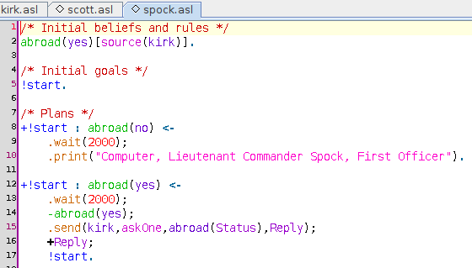
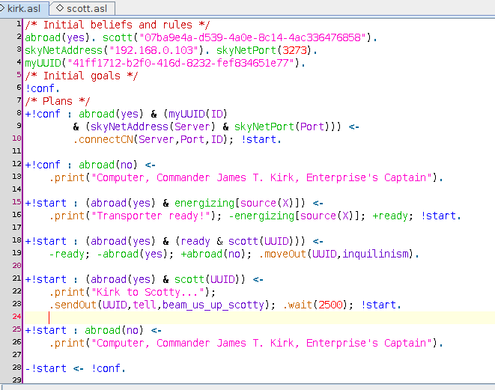
Exemplo: Bio-Inspired Protocol
https://sourceforge.net/p/chonos/examples/ci/master/tree/04-openMultiAgent/openMASExample01/andoria/
Notes:
<número>

Slide 32



Agradecimentos
OBRIGADO!
pantoja@cefet-rj.br
nilson.lazarin@cefet-rj.br
vsjesus@id.uff.br
fabiancpbm@gmail.com
Notes:
<número>

